Slide 1
V Työhyvinvointi ja ergonomia
Virtaa TE2
Ihminen, ympäristö ja terveys

Slide 2
Työn kuormitustekijöitä
Fyysinen kuormittuminen
Työyhteisön ilmapiiri
Psyykkinen kuormittavuus

Slide 3
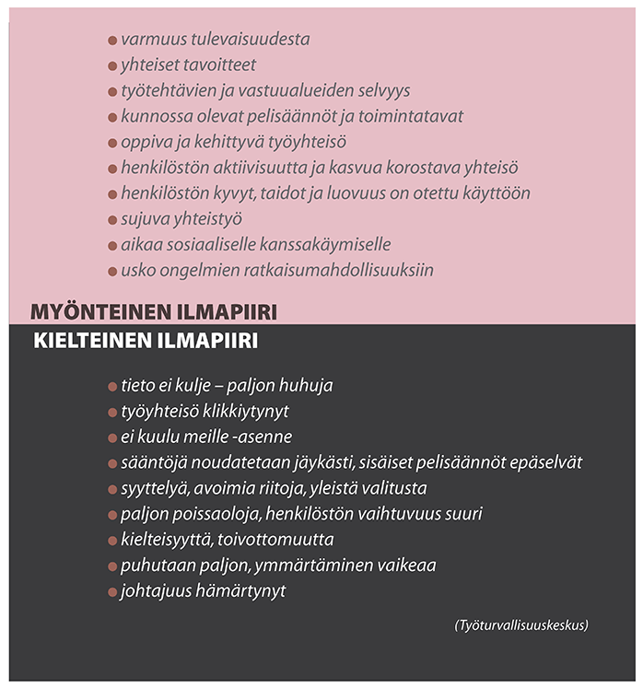
Myönteinen ja kielteinen ilmapiiri
Notes:
DIA16 Myönteinen ja kielteinen ilmapiiri

Slide 4
Työtapaturmat vuonna 2014

Slide 5
Hyvän ja huonon stressin erot
Hyvä stressi eli
Eustressi
Lisää suorituskykyä
Tuntuu mielihyvänä
Lähteenä huumori ja taide
Kertyy myös elämän kohokohdista
Purkaa pahaa stressiä
Huono stressi eli
Distressi
Vie voimia
Tuntuu mielipahana
Syntyy suorituspaineesta
ja kiireestä
Vaikeuttaa rentoutumista
Notes:
DIA18 Hyvän ja huonon stressin erot

Slide 6
Stressin mahdollisia seurauksia
Päänsärky
Korkea verenpaine
Sokeriaineenvaihdunnan häiriöt
Sepelvaltimotauti
Sydänkohtaus
Ihottuma
Ylävatsan epänormaalit oireet
Ärtynyt paksusuoli
Makuaistin katoaminen
Reuman kaltainen autoimmuunitauti
Jatkuva kipu
Sydämen rytmihäiriöt
Pyörrytys
Uni- ja keskittymisvaikeudet
Vatsavaivat
Epämääräinen fyysisen suorituskyvyn lasku
Notes:
DIA17 Stressin mahdollisia seurauksia

Slide 7
Stressitesti
Kuulostavatko väitteet tutuilta?
En tunne aitoa läheisyyttä kanssaihmisiini.
En salli itseni epäonnistua.
Otan itseni vakavammin kuin aikaisemmin.
Minun on vaikea nauraa itselleni.
Loukkaannun, jos muut laskevat minusta leikkiä.
Tunnen epäonnistuvani ihmisenä, kun koen takaiskun opiskeluissa tai muussa elämässä.
Haluan pitää kiinni omista mielipiteistäni hinnalla millä hyvänsä.
Kyllästyn aiempaa helpommin ja opiskelu tuntuu yksitoikkoiselta.
Jokin asia on muuttunut elämässäni äärimmäisen tärkeäksi – lähes pakkomielteeksi.
Notes:
DIA19 Stressitesti

Slide 8
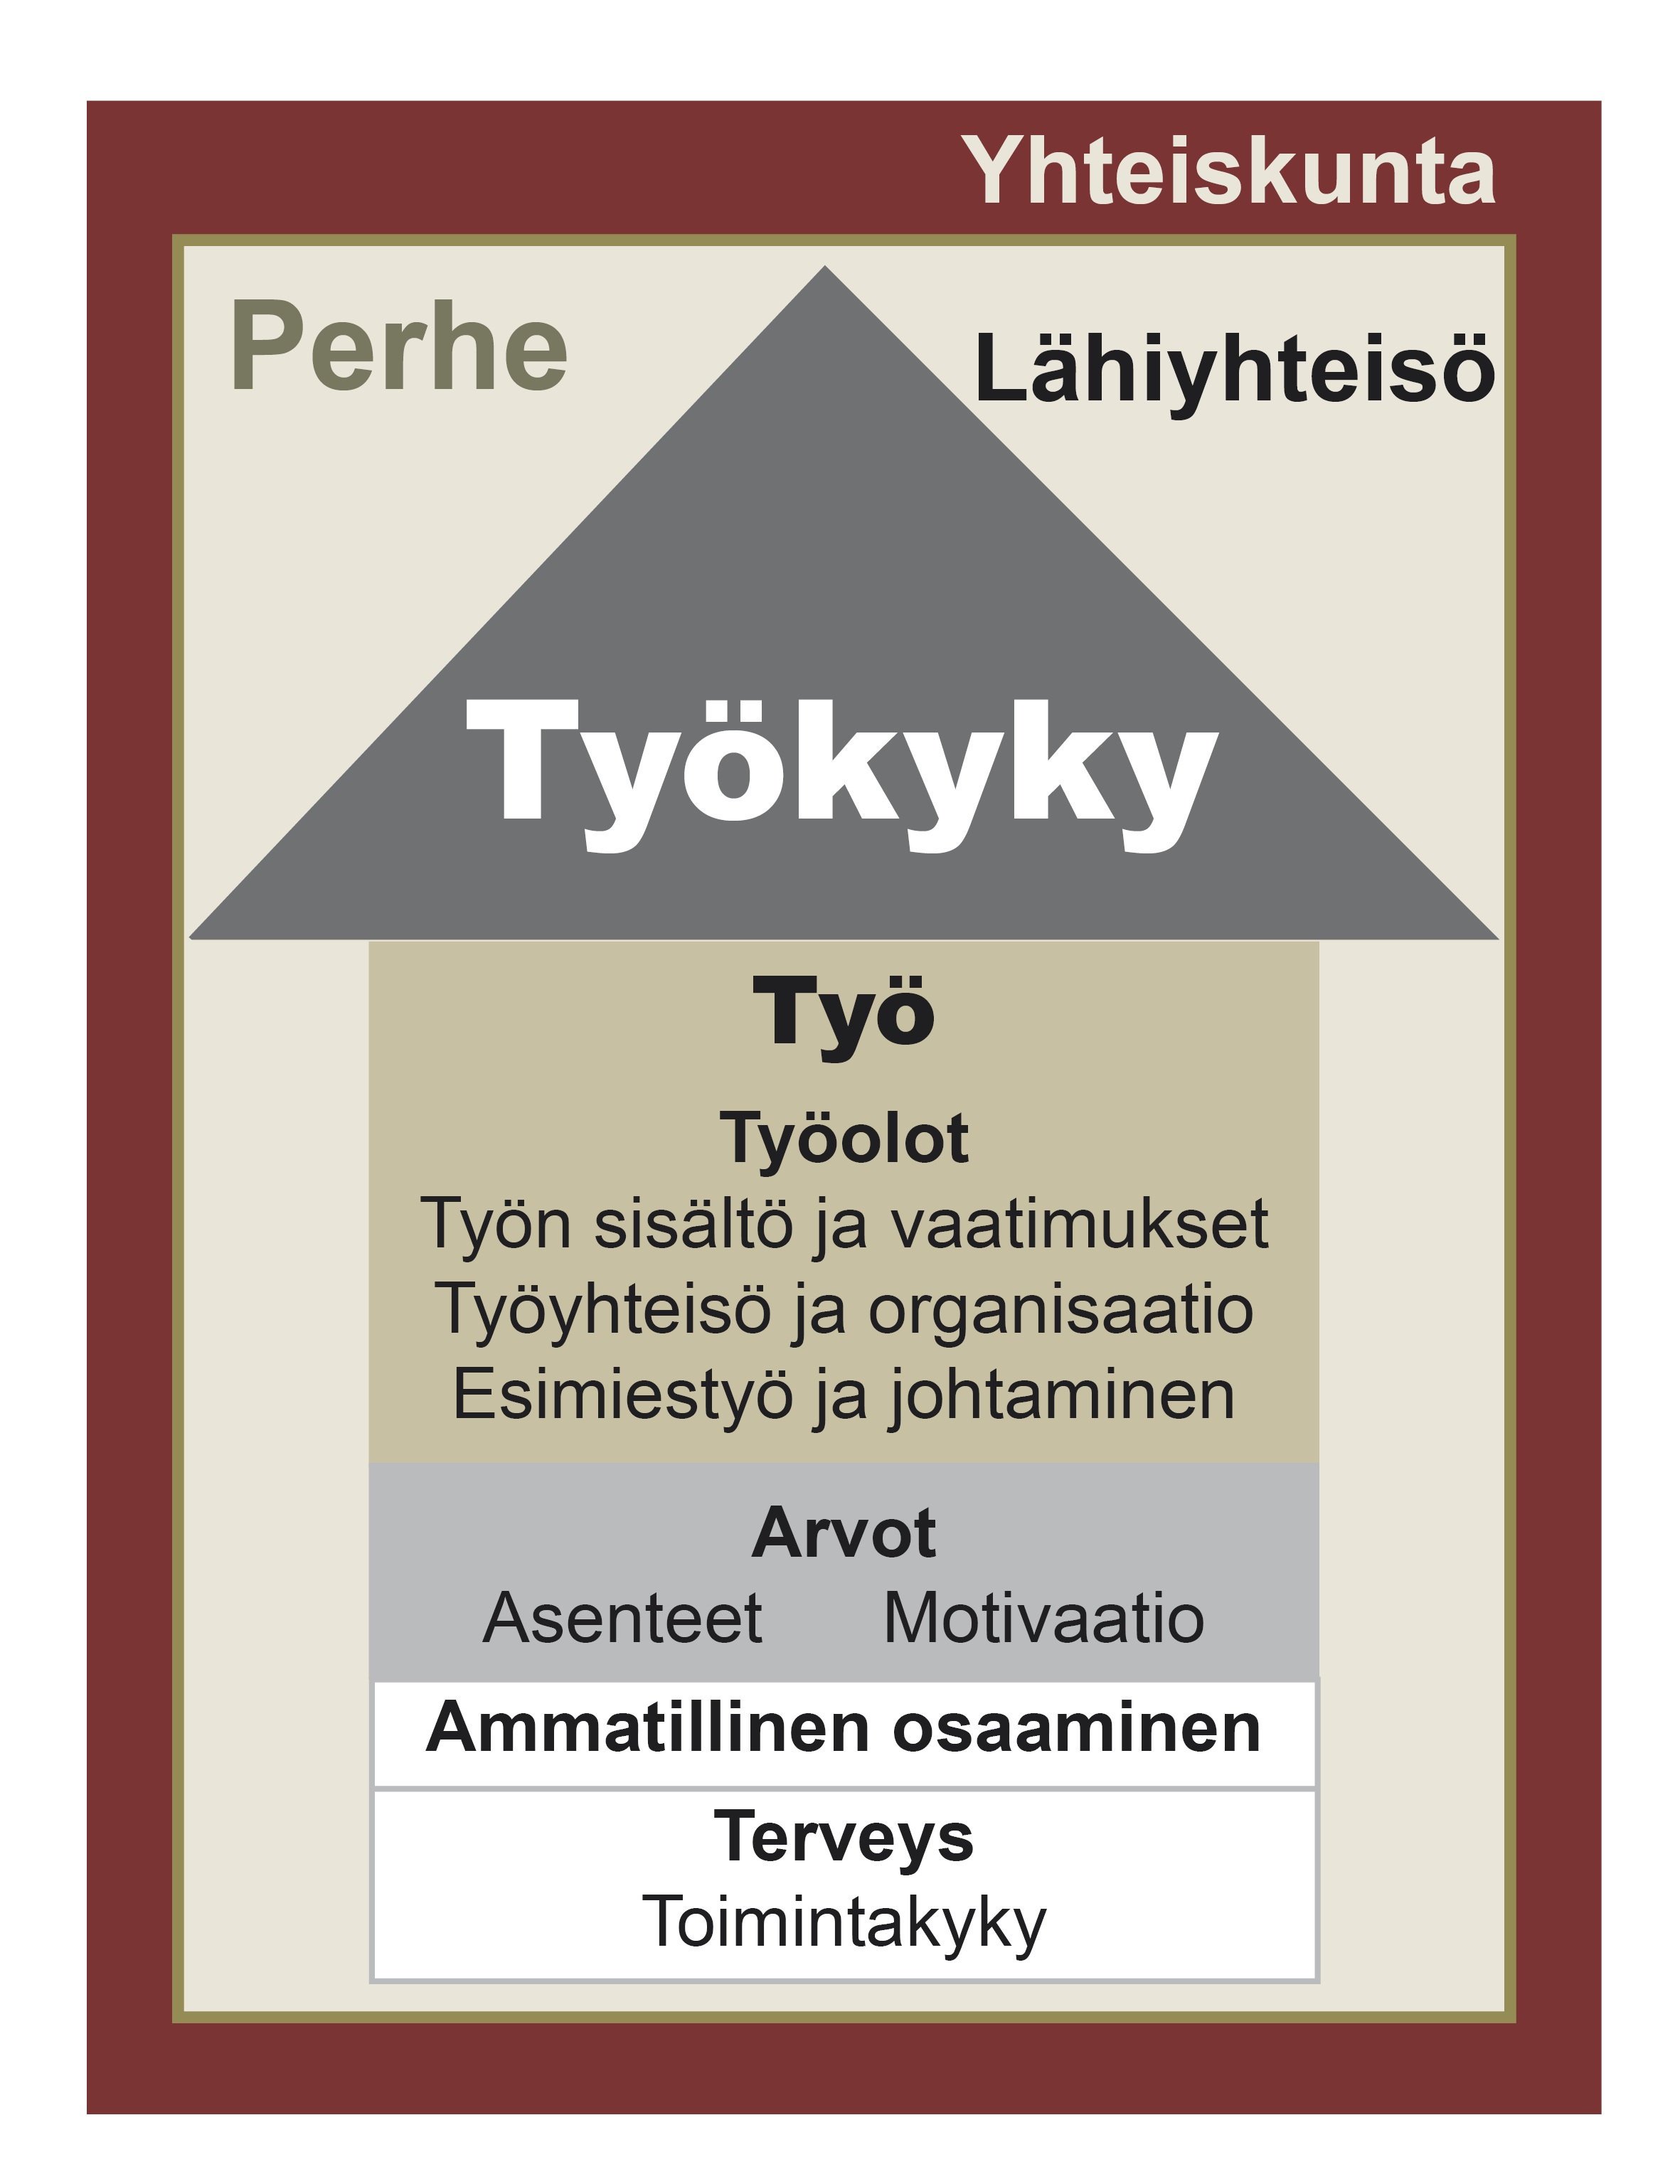
Työkykytalo
(www.ttl.fi/duunitalkoot)
Notes:
DIA2 Työkykytalo

Slide 9
Työkyky ja toimintakyky
Työkyky on kykyä tehdä työtä; selviytyä työn vaatimuksista. Työkyky pitää sisällään myös toimintakyvyn.
Toimintakyky on kykyä selviytyä jokapäiväisistä elämän vaatimuksista kotona, työssä ja vapaa-aikana. Toimintakykyyn kuuluvat yksilön sosiaaliset, psyykkiset ja fyysiset ominaisuudet.
Notes:
DIA3 Työkyky ja toimintakyky

Slide 10
Unen vaikutus toimintakykyyn
Työn vaatimukset:
Kyky havaita
Itseohjautuvuus
Uuden oppiminen
Tarkkaavuus
Toiminnanohjaus
Muisti
Vireys & motivaatio
Unen määrä ja laatu
(Työterveyslaitos)
Notes:
DIA11 Unen vaikutus toimintakykyyn

Slide 11
Hyvä työ
On haasteellista
Tuottaa tuloksia, jotka ovat joko havaittavissa tai mitattavissa
On vastuullista
On sellaista, että työntekijä voi kehittyä ja kasvaa
On sellaista, että siitä saa palautetta
Motivoi työntekijää
Notes:
DIA13 Hyvä työ

Slide 12
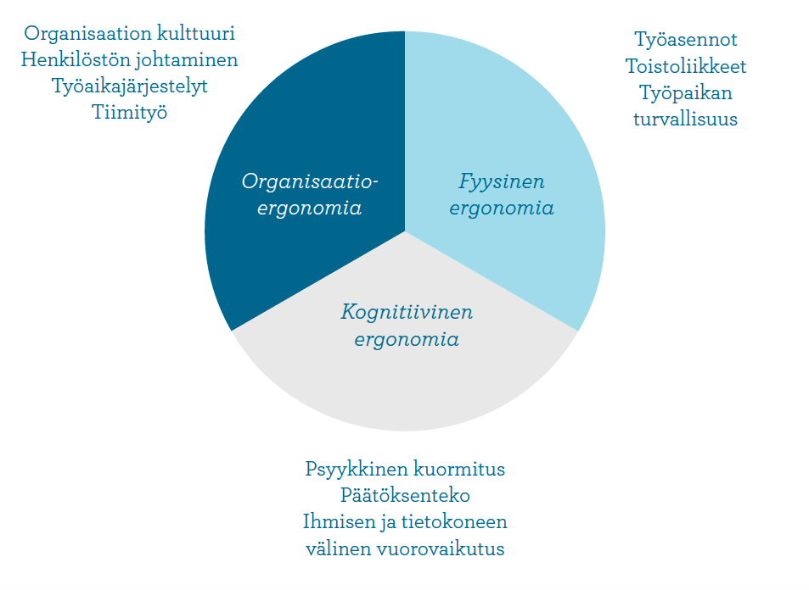
Ergonomian osa-alueet

Slide 13
Ergonomiasanat
Fyysinen ergonomia:
käsittelee ihmiskehon reagointia fyysisiin kuormiin. Osa-alueita ovat mm. käsin tehtävä materiaalien käsittely, työpisteen tila, työvaatimukset ja riskitekijät, kuten toisto, tärinä, voima ja epämiellyttävät tai staattiset asennot.
Kognitiivinen ergonomia:
tutkii älyllisiä prosesseja. Osa-alueita ovat mm. älyllinen työkuormitus, valppaus, päätöksen tekeminen, ihmisten virheet, ihmisen ja tietokoneen vuorovaikutus ja harjoittelu.
Organisaatioergonomia:
käsittelee sosioteknisten järjestelmien yhteensovittamista. Alan tutkimusta tehdään vuorotyöstä, aikatauluttamisesta, työtyytyväisyydestä, motivaatioteoriasta, valvonnasta, ryhmätyöskentelystä, etätyöstä ja etiikasta.
VIRTAA TE2 Ihminen, ympäristö ja terveys | Työhyvinvointi ja ergonomia
Notes:
DIA 10. Ergonomiasanat

Slide 14
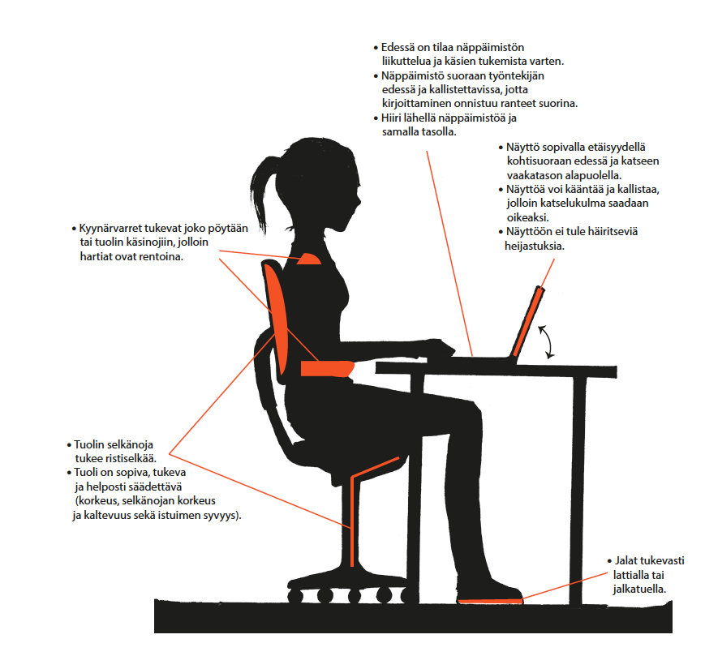
Istumisen ergonomiaa

